Slide 1
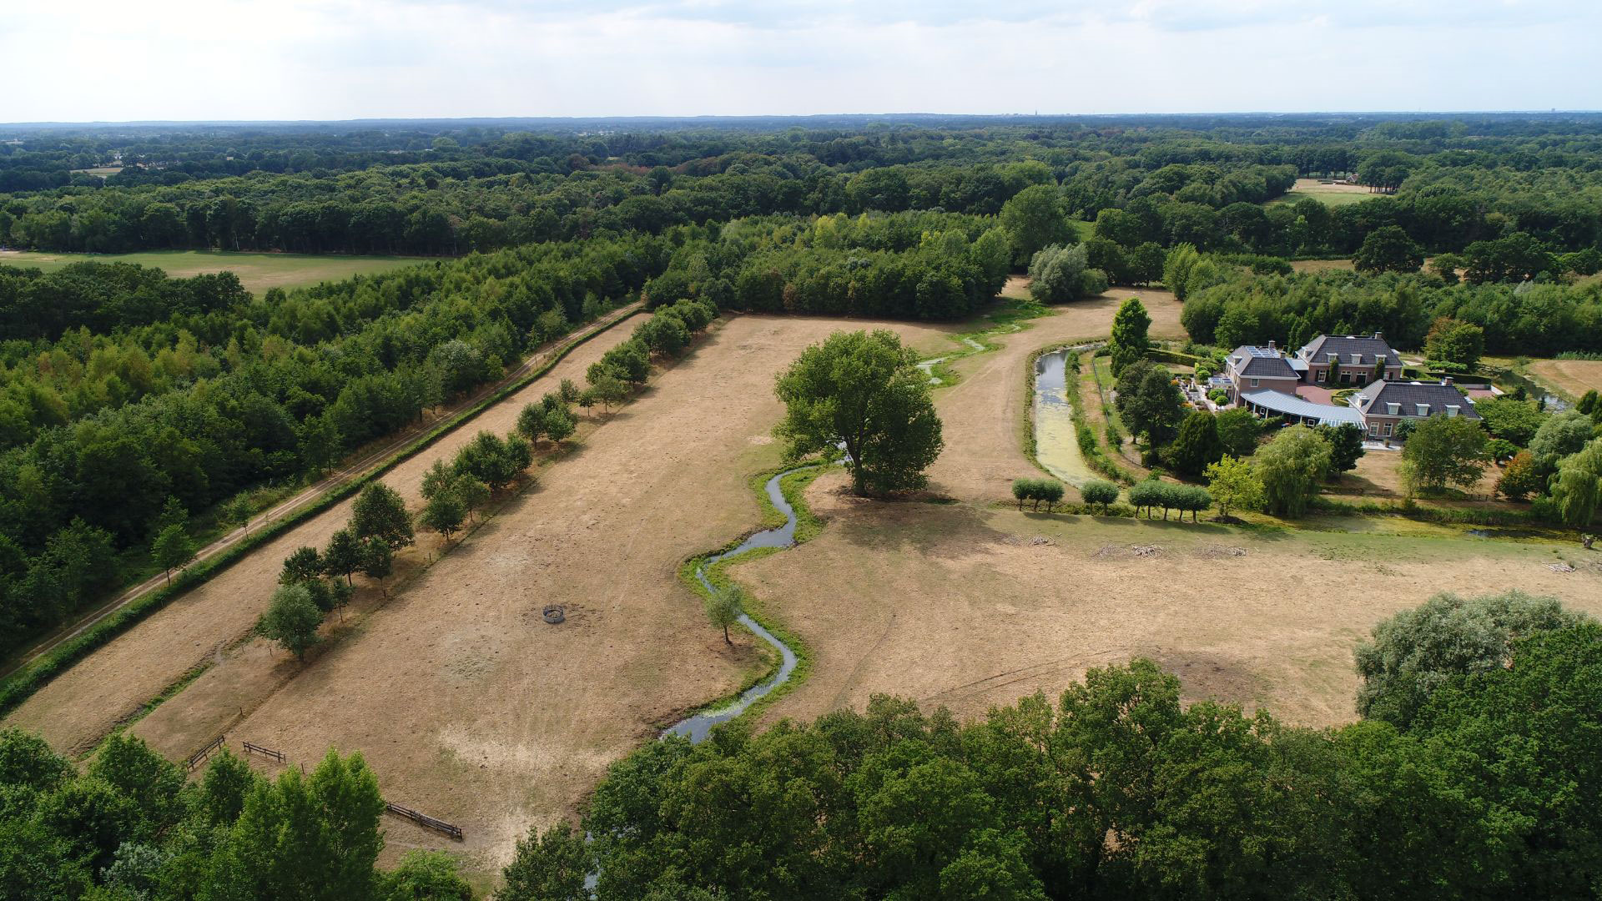

Wateroploop
Veluwe & Vallei
Grondwater van de Veluwe
Van mythes naar eenvoud
9 oktober 2025

Slide 2
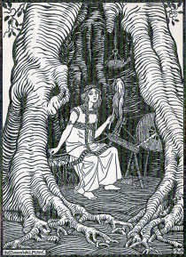

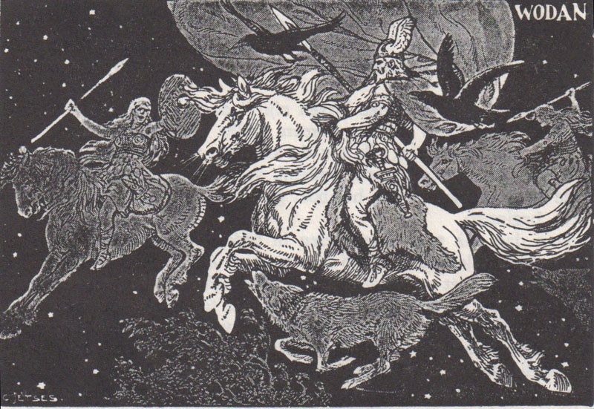
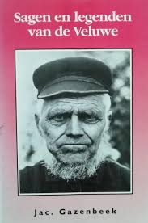
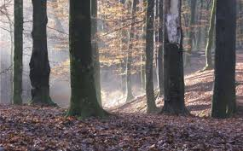

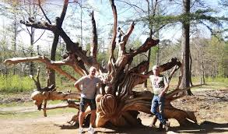

De witte juffer van Hoog Soeren
Een waterval van verhalen
Blauwe Gerrit

Slide 3

Eenvoud
De bever is de eenvoud zelve
Hij knaagt, hij werpt, hij bouwt
Schikt zich net als water
Naar de vormen van het woud
De mens verlangt bewust of niet
naar puzzels en complexiteit
anders slaat het hoofd op hol
en raakt het ego de aandacht kwijt
Mensen kunnen kiezen
Want ook dát is onze natuur
Om te bouwen aan verbindende verhalen
Maak van mythes een heldenavontuur
In de wereld van mensen
tellen opgaven en modellen
cijfers die het water verdelen
onderzoeken die hen kwellen
De bever kent geen dilemma’s
die bouwt heel functioneel een dam
als schuilplek voor zijn kroost
heeft geen vispassage als plan

Slide 4
Programma
9.30 | Plenaire opening Marieke Leentvaar | De Zagerij
9.35 | Grondwater – van Mythes naar eenvoud Teun Spek, provincie Gelderland
10.00 | Ronde 1 deelsessies
10.45 | Pauze/wissel
11.10 | Ronde 2 deelsessies
12.30 | Lunch | De Brasserie
13.15 | Van complexiteit naar eenvoud – met Govert Geldof | De Zagerij
14.40-45 | Afsluiting
15.15-16.30 | Optioneel - excursie

Slide 5
Acties Waternetwerk 2025 aanjagen- verbinden - doorzetten
1 gezamenlijke Kernboodschap
gemeenten-waterschap-provincie
(messagehouse)
Toolbox gemeenten
Gezamenlijk inzicht overzicht meldingen
Actie VVK Waterzuinige industrie
Traject COMMUNICATIE WATEROVERLAST & DROOGTE BEWONERS
Bouwtafel waterzuinige wijken
gezamenlijke strategie GRONDWATER:
case Sponsstrategie NV
Waterwinnen
pilot Apeldoorn
Wateroploop
- Kennisdelen -
(DRINK)WATERBESPARING
DENKTANK

Slide 6
Deelsessies
1. Sponsstrategie Noord Veluwe De Zagerij
Simon Troost + Marijke Jaarsma
2. Actie Waterzuinige Industrie Het Magazijn
Marlous van der Meer, André Meijerink, Peter-Jan van Oene + Charles Rijsbosch
3. Communicatie over wateroverlast-droogte bewoners De Werkplaats
Martine de Haan en Kuno Bakker + Margriet Zwart

